Slide 1
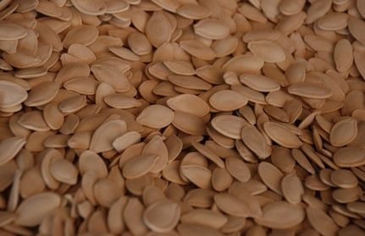
সাধারণ বিজ্ঞান
শ্রেণি - ৮ম
সময় - ৪০ মিনিট

Slide 2
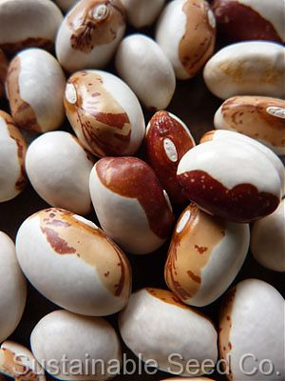
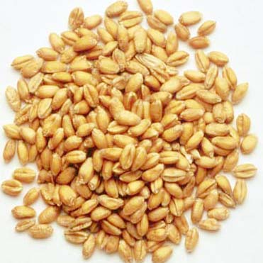
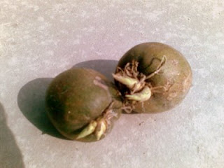
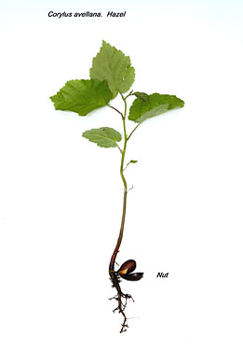
গমের বীজ
মিষ্টি কুমড়া বীজ
কাঁঠাল বীজ
অঙ্কুরিত বীজ
পরিনত গাছ

Slide 3
বীজের অঙ্কুরোদগম
পঞ্চদশ অধ্যায়
পৃষ্ঠাঃ- ১২৮-১২৯

Slide 4
শিখন ফল
১। অঙ্কুরোদগম কাকে বলে বলতে পারবে ।
২। বীজের অঙ্কুরোদগমের পরীক্ষা করতে পারবে ।
৩। অঙ্কুরোদগমের শ্রেণী বিভাগ ব্যাখ্যা করতে পারবে ।

Slide 5
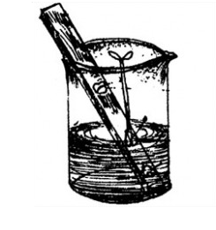
কাঠ
অঙ্কুরিত ছোলা
অঙ্কুরোদগম
পানি
বিকার
বীজ সুপ্ত অবস্থা থেকে ভ্রূণের জাগরণকে অঙ্কুরোদগম বলে ।
অঙ্কুরোদগমের পরীক্ষা

Slide 6
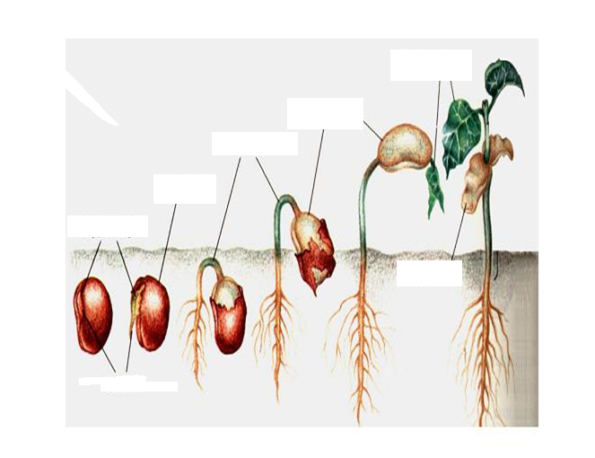
বীজপত্রাধিকান্ড
ভ্রন মূকল
বিটল
বীজ
মূল
মৃৎগত অঙ্কুরোদগম
(বীজ কান্ডের দ্রুত বৃদ্ধির ফলে ভ্রূন মুকুল মাটির উপরে উঠে আসে কিন্তু বীজপত্র মাটির নিচে থাকে । )

Slide 7
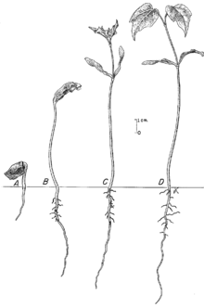
কচিপাতা
বীজপত্র
বীজ
শিকড়
মৃৎভেদী অঙ্কুরোদগম
এ প্রক্রিয়ায় বীজপত্র বীজত্বক ফেটে মাটি ভেদ করে
উপরে উঠে আসে ।

Slide 8
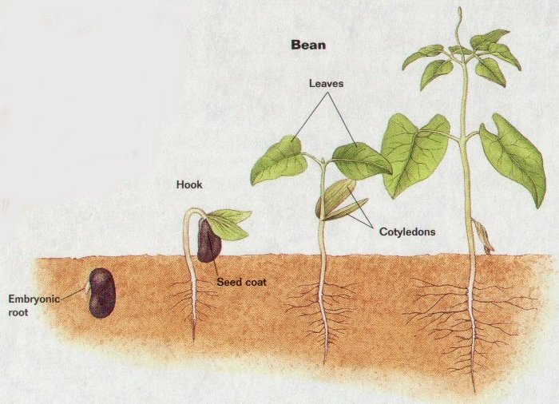
বীজের অঙ্কুরোদগম প্রধানত ৩ প্রকার
মুকুল
পাতা
মাটি
শিকড়
জরায়ুজ অঙ্কুরোদগম
লোনা মাটির অধিকাংশ উদ্ভিদে যে বিশেষ ধরণের অঙ্কুরোদগম দেখা যায় তাকে জরায়ুজ অঙ্কুরোদগম বলে ।

Slide 9
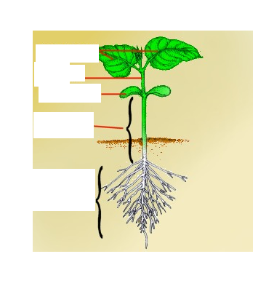
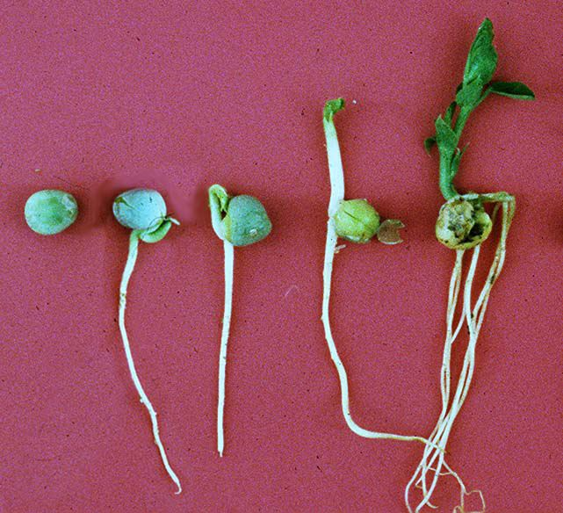
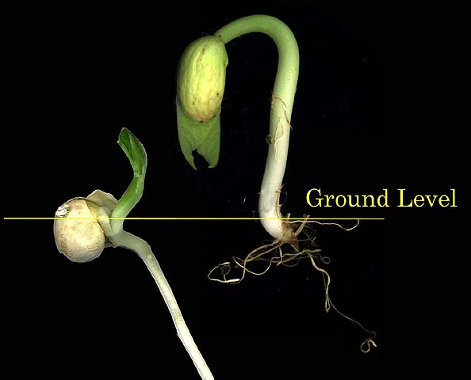
দলীয় কাজ
উপরে বর্ণিত ছবি দেখে বীজের অঙ্কুরোদগমের শ্রেণিবিভাগ বর্ণনা কর ।

Slide 10
শ্রেণি মূল্যায়ন
১। অঙ্কুরোদগম কাকে বলে ?
২। অঙ্কুরোদগম কত প্রকার ও কি কি ?
৩। জরায়ুজ অঙ্কুরোদগম কাকে বলে?

Slide 11
বাড়ির কাজ
উপরের নমুনাটি দেখ এবং অনুরূপ একটি তেতুল বীজের পরীক্ষা কর ।

Slide 12
পরিচিতি
মোঃ আমিনুল ইসলাম
সহকারী শিক্ষক (গণিত)
বড় দারোগা হাট উঃ ইঃ দাঃ মাদরাসা
সীতাকুন্ড, চট্টগ্রাম।
ইমেল : ai01061972@gmail.com

Slide 13
ধন্যবাদ

